Slide 1
Shooter製作

Slide 2
場景設置
加入3D Object 裡的Plane作為場地
調整攝影機位置跟角度，能看到完整畫面即可
重要！！Tip：3D物件生成時請養成reset Position的習慣

Slide 3
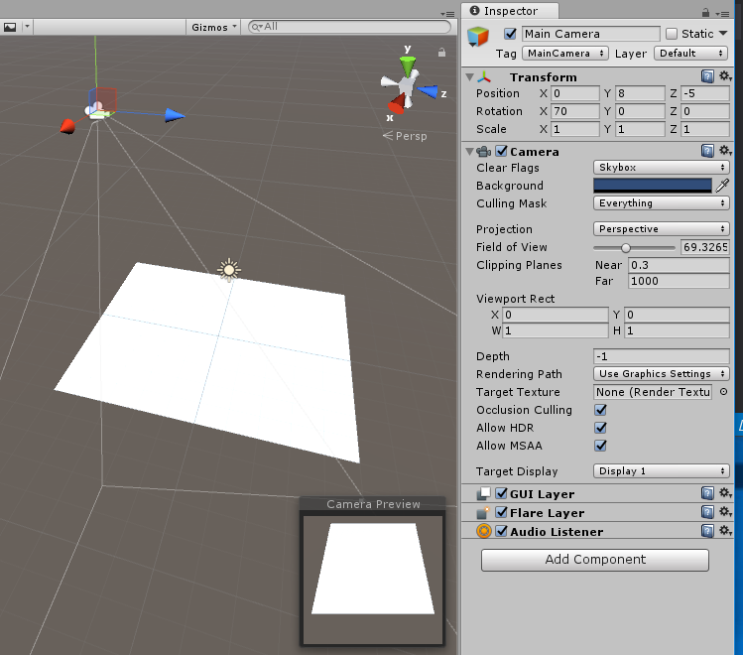
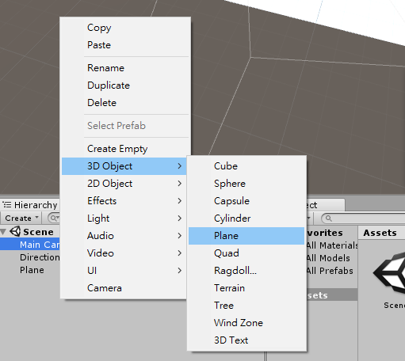
場景設置

Slide 4
材質(顏色)製作
在Assets底下右鍵新增一個資料夾
再裡面右鍵新增material自訂想要的顏色與材質
將材質拖到物件上即可使用

Slide 5
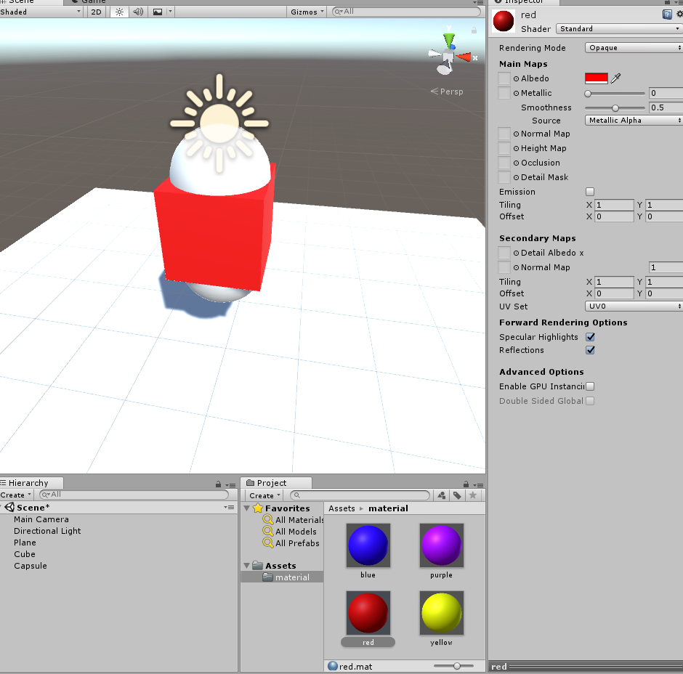
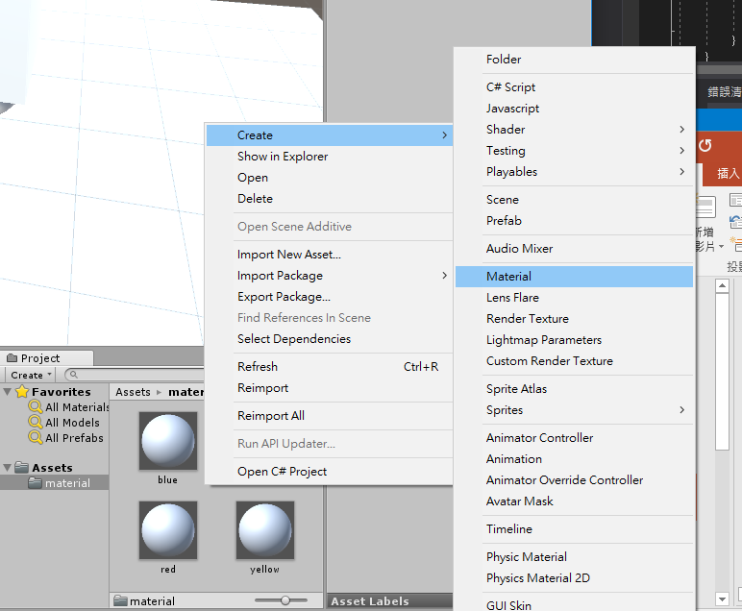
材質(顏色)製作

Slide 6
製作Prefabs
Prefab：預先製作的物件，可以動態生成並重複使用
Assets建立一個資料夾存放prefab
右鍵新增prefab，預設是空的需要丟一個Object給他
製作Object：右鍵Create Empty，在底下新增一個Cube跟Capsule(膠囊)作為子彈
把Object丟到剛才建的prefab之後會變成藍字，就可以直接刪除了

Slide 7
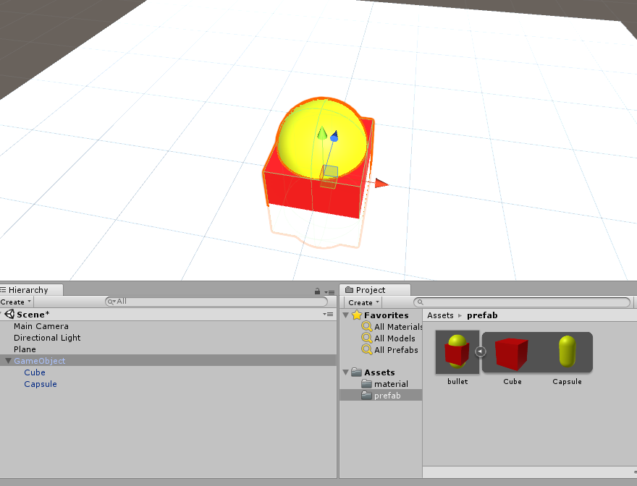
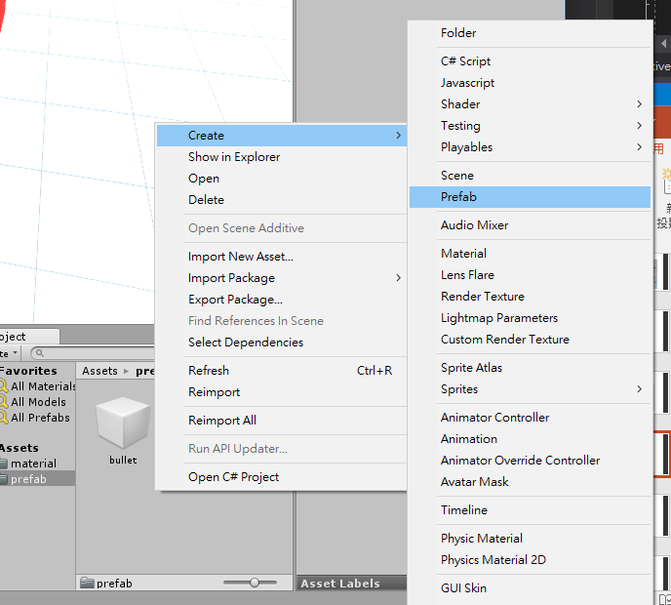
製作Prefabs

Slide 8
製作Prefabs
Prefab完成後只要直接修改裡面的內容就會套用到所有生成的物件
在子彈上加入Script讓子彈會飛行
宣告一個變數為每次Update時移動的距離
讓子彈朝Y軸飛行
Tip：變數設成public可以在unity上調整

Slide 9
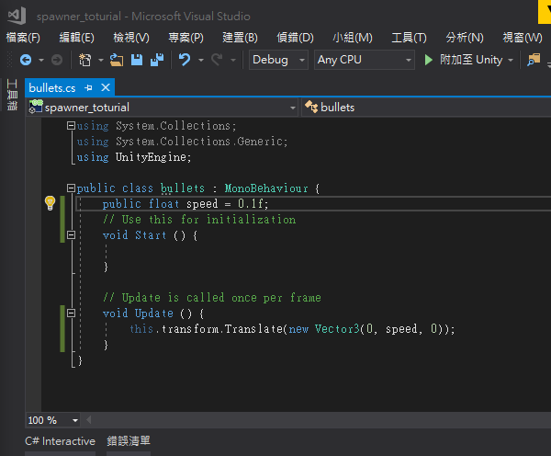
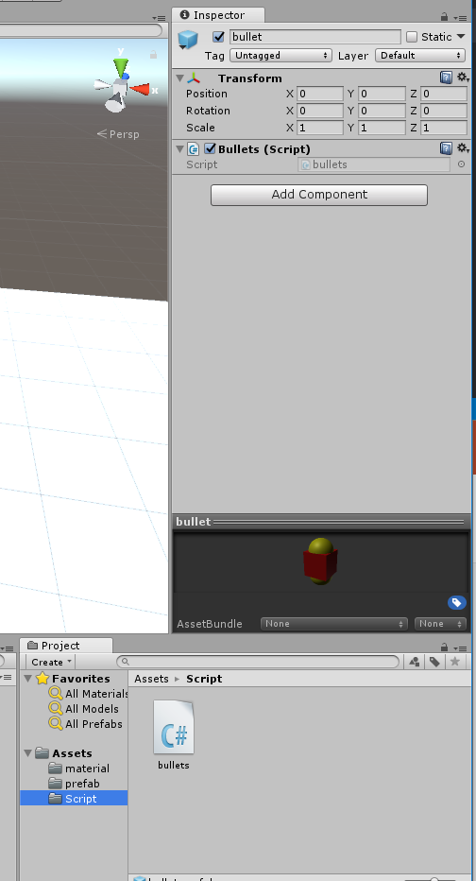
製作Prefabs

Slide 10
製作砲台
Concept：
  製造物件時，移動旋轉通常都會發生在物件的中心點，如果要以邊旋轉就讓邊成為另外一個物件的中心即可
  如果有巢狀或多關節的物體，位移跟旋轉用相對位置去計算

Slide 11
製作砲台
新增一個空的物件(Create Empty)作為底座的旋轉軸
在裡面新增一個Cylinder和空物件，圓柱底部拉到旋轉點上後把空的物件拉到頂部作為炮管的旋轉軸
在炮管的旋轉軸上新增Cylinder作為炮管
一樣把炮管的位置拉到旋轉點上
檢查方式：調整旋轉軸的角度

Slide 12
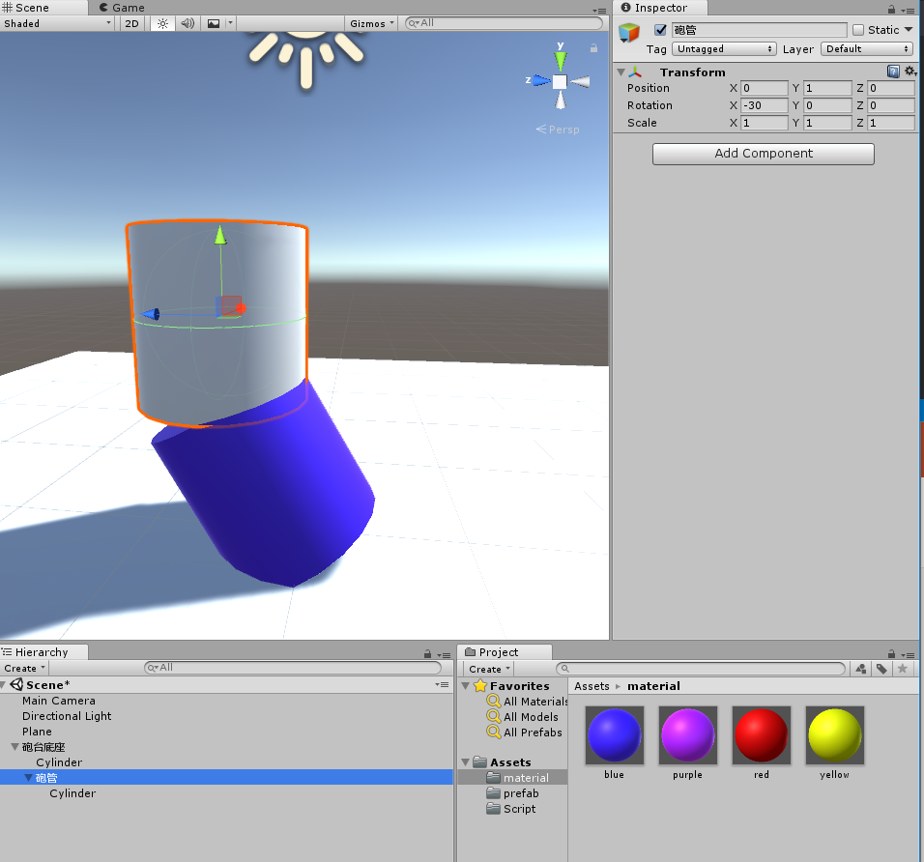
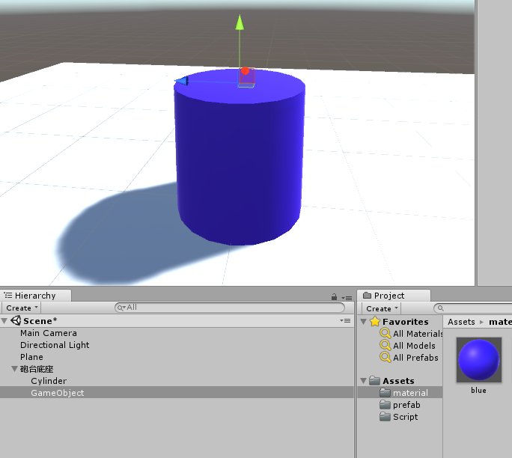
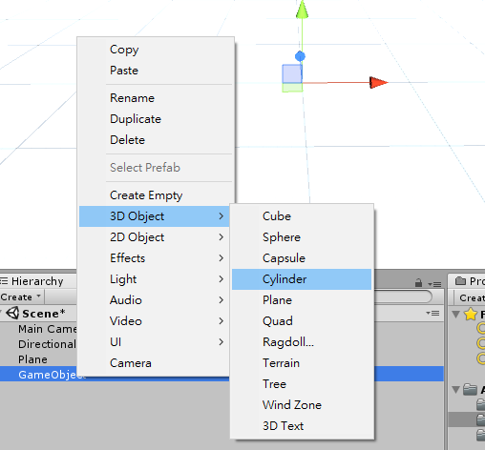
製作砲台

Slide 13
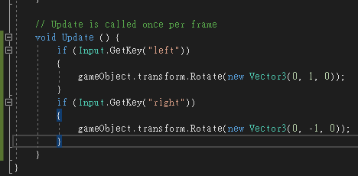
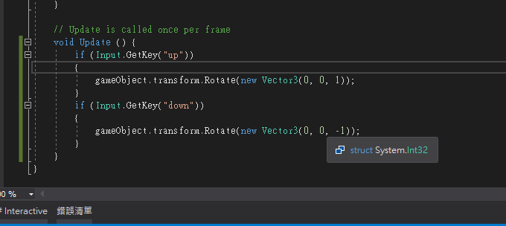
旋轉砲台
在底座加入左右旋轉(沿著Y軸)的Script
在砲管旋轉軸加入上下旋轉(沿著X或Z軸)的Script

Slide 14
製作發射點
在砲管旋轉點上新增一個Quad，把它移動到想要發射砲彈的位置，關掉Mesh Renderer(讓他看不見)，再增加一段發射的Script
if (Input.GetKeyUp(KeyCode.Space))當空白鍵被按下放開的時候
GetKey:按著一直觸發 GetKeyDown:按下觸發
Instantiate(Object , Position , Rotation)在指定位置跟角度生成該物件
物件要設成public才能在unity決定要生成甚麼物件

Slide 15
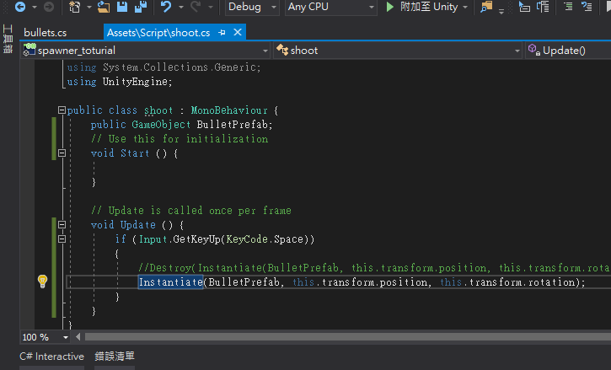
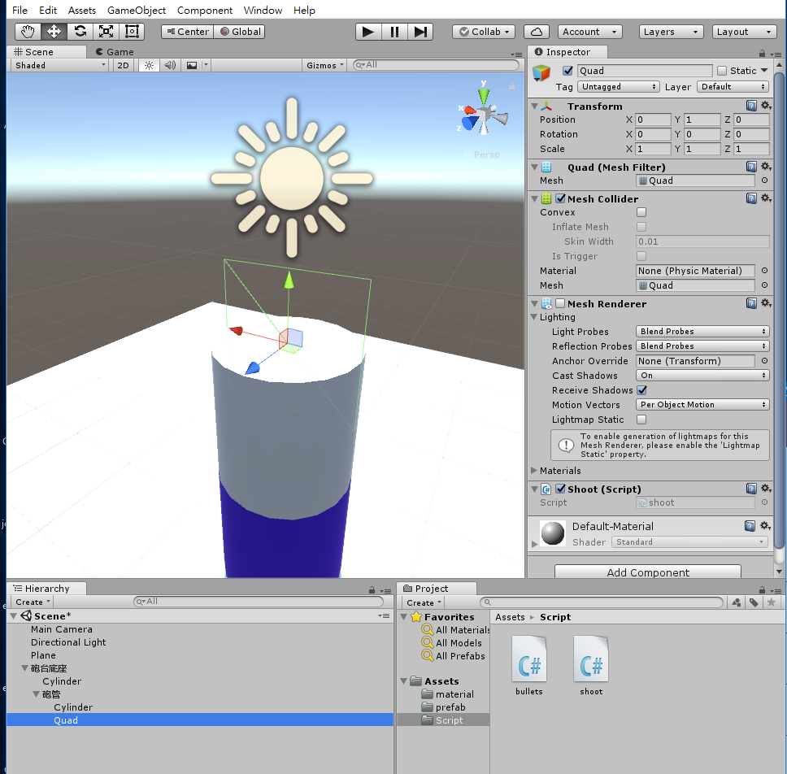
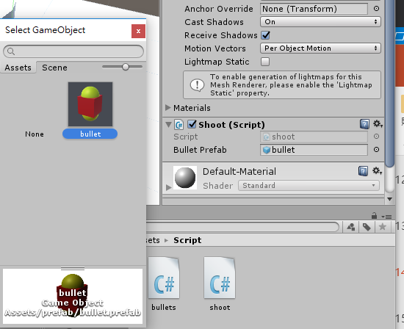
製作發射點

Slide 16
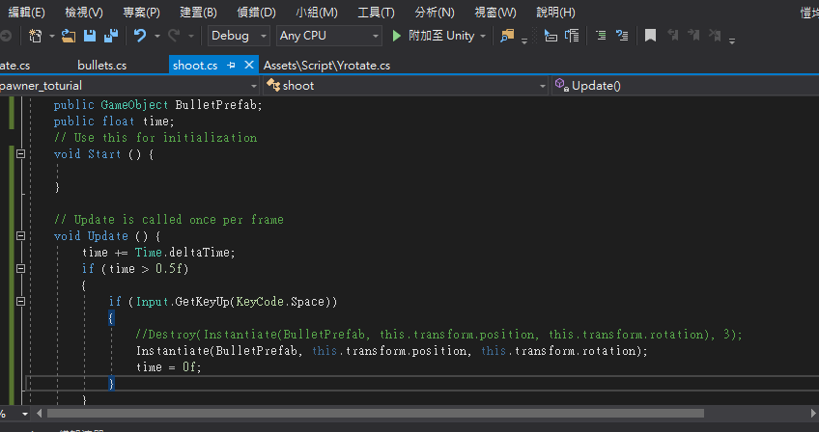
間格發射
使用time來讓發射有冷卻時間
發射後歸零

Slide 17
碰撞與消失
子彈生成後會一直存在，所以必須要摧毀它
如果沒有發生碰撞，子彈飛一段時間後消失
如果發生碰撞，可能消滅目標一起消失或者撞到牆自我毀滅等等
Destroy(gameObject):馬上摧毀
Destroy(gameObject,秒數):幾秒後摧毀

Slide 18
碰撞與消失
private void OnCollisionEnter(Collision collision){ }：當碰撞發生的時候觸發，後面參數為碰撞到的目標
在裡面加入條件判定就可以決定碰到不同物體有不一樣的動作
在每個要碰撞的物體都要加入RigidBody

Slide 19
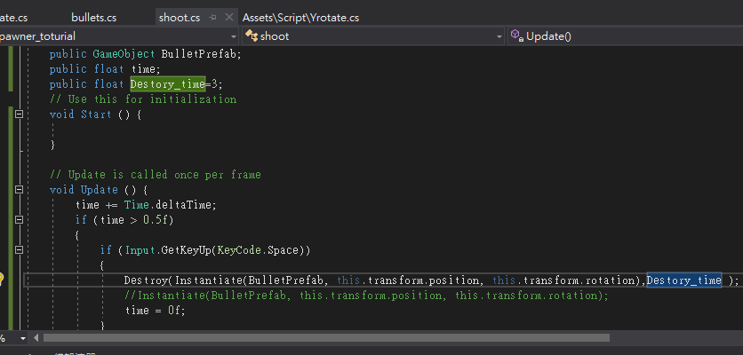
碰撞與消失
方法一:在發射器的Script修改，發射時決定幾秒後消失

Slide 20
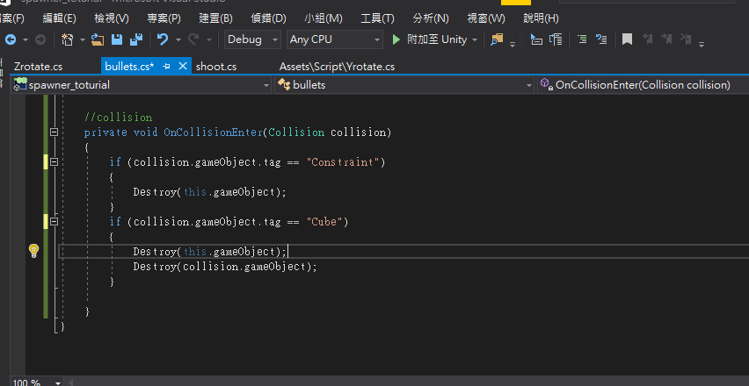
碰撞與消失
方法二:在子彈的Script裡加入碰撞事件
注意！！不是加在Update裡

Slide 21
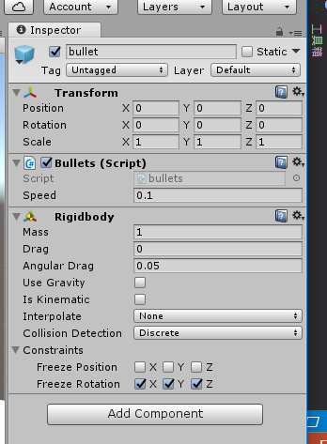
碰撞與消失
之後再把子彈跟想要碰撞的物體(像是邊界、方塊等)有可以被碰撞的屬性並在碰撞到的物體加入tag分類即可

Slide 22
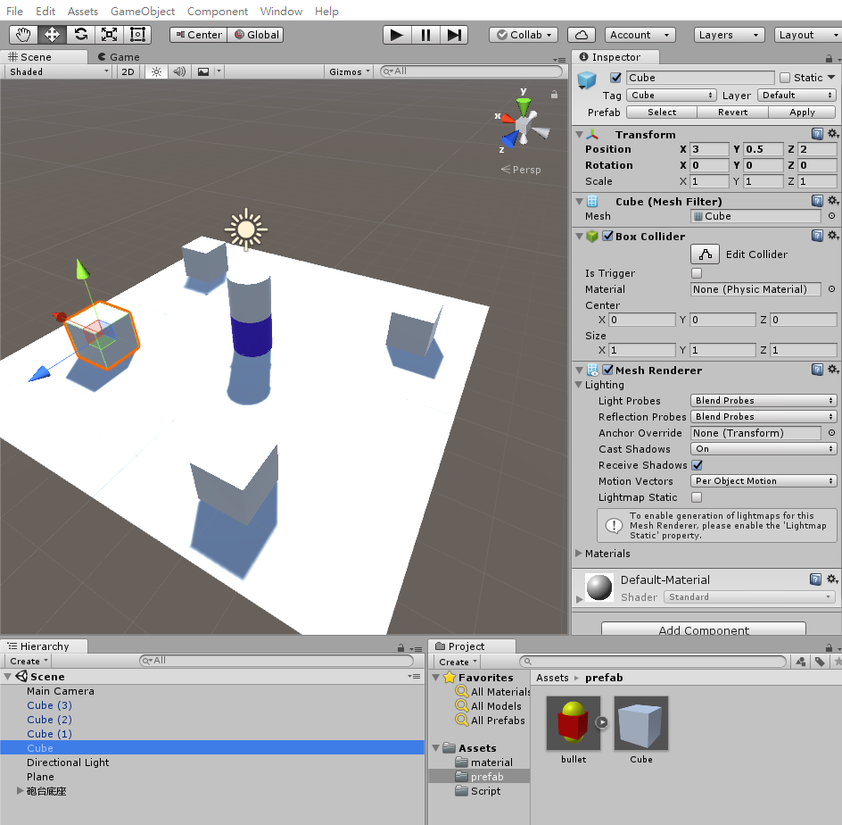
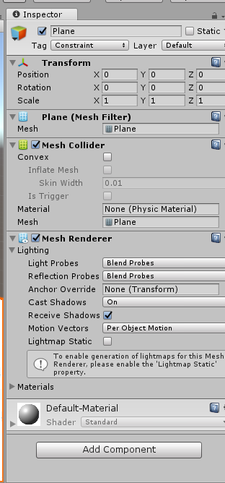
碰撞與消失

Slide 23
Thanks For Listening

